Slide 1

Отчет о прохождении стажировки
Школа 21 · основное обучение
QA-стажёр в SkillSpace
16.06.2026 – 12.09.2026
Здравствуйте, коллеги! Меня зовут Ольга. Сегодня я расскажу о своей трёхмесячной стажировке в роли QA-стажёра в компании SkillSpace. Я работала 20 часов в неделю в команде тестирования и успела не только освоить реальные процессы, но и внести свой вклад в качество продукта.
Щербинина Ольга

Slide 2


2
О компании SkillSpace
Полный набор инструментов для запуска онлайн-школы: от конструктора курсов до аналитики успеваемости.
Конструктор курсов — уроки с контентом, 9 типов тестов, практические задания.
Вебинарная платформа — встроенные трансляции, авто-запись, каталог.
Аналитика — детальная статистика по ученикам, прогрессу, результатам .
Интеграции — Tilda (конструктор сайтов), Bitrix24 (система для управления бизнесом и CRM), Telegram, оплата через эквайринг.
Skillspace — это российская платформа для создания и управления онлайн-школами, основанная в 2018 году.
Она позволяет запустить образовательный проект без программистов и дизайнеров.
За это время платформа зарекомендовала себя, как удобное решение для экспертов, коучей и крупных образовательных компаний — от начинающих авторов до онлайн-школ с тысячами учеников.

Slide 3

3
Культура компании SkiilSpace
SkillSpace создаёт гармоничную внутреннюю среду.
В ней живут ценности, рождаются доверительные нормы общения и органично выстраиваются подходы к адаптации, воплощённые в собственных инструментах компании.
Открытость и гибкость: идеи каждого имеют вес, а процессы умеют меняться.
Поддержка новичков: онбординг — это путь с наставником, а не просто галочка.
Фокус на развитии: доступ к обучению и карьерному росту через платформу.
Прозрачная коммуникация: открытые каналы обмена информацией, регулярные обсуждения.
За время стажировки я убедилась: то, что компания создаёт для других, она в первую очередь применяет внутри себя.
SkillSpace — это живой пример современной образовательной среды.
Открытая, гибкая, нацеленная на развитие — мне повезло пройти стажировку именно здесь.

Slide 4
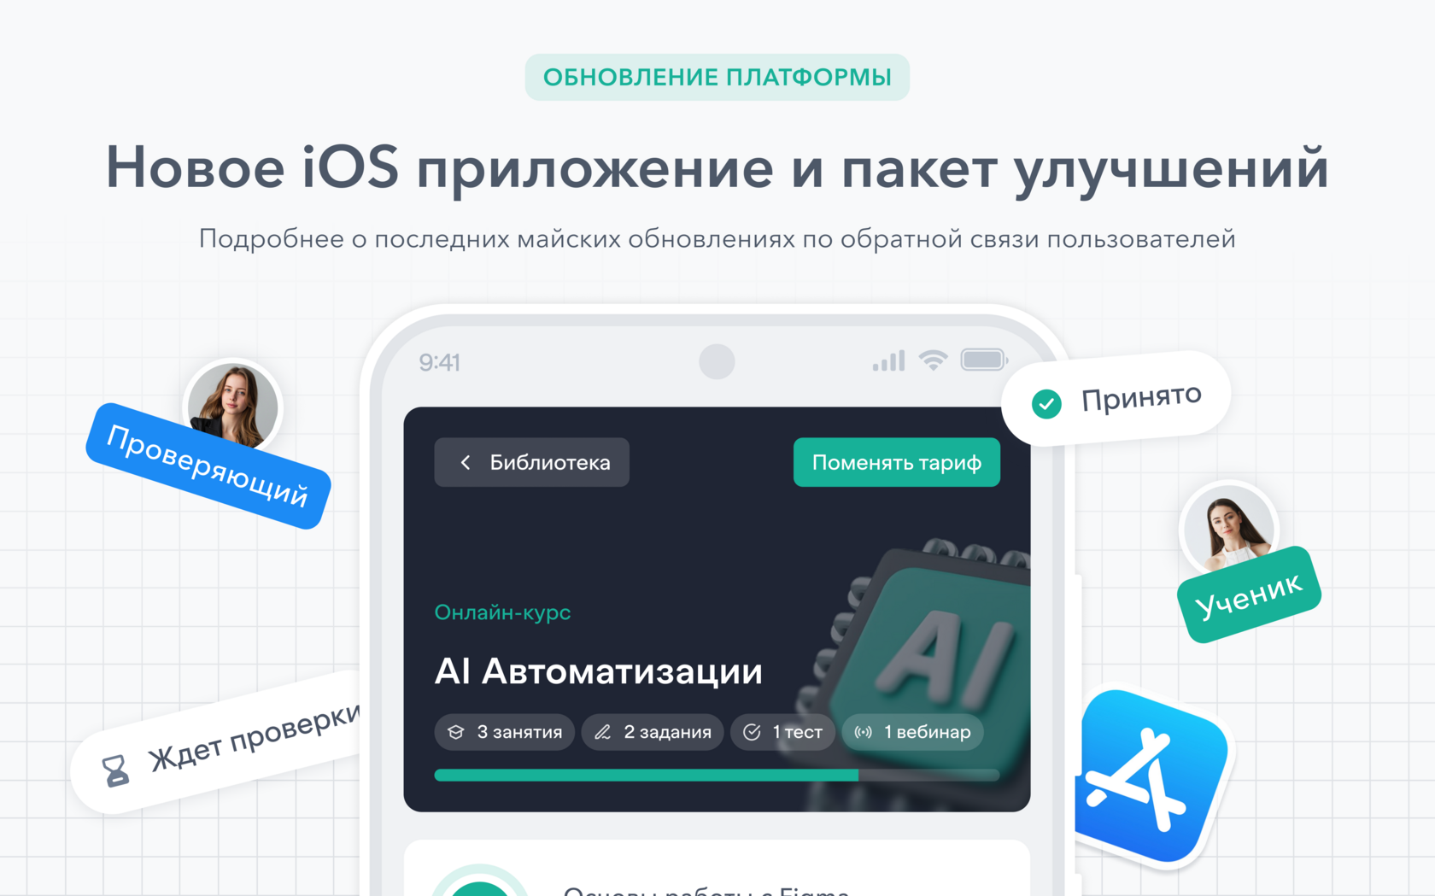
4
Проекты компании SkillSpace
Ключевые проекты, в период моей стажировки:
Новое iOS приложение: — исправление критических ошибок и перевод приложения на новый аккаунт AppStore.
Обновление каталога курсов и вебинаров: мобильная версия для администраторов, визуальные доработки.
Доработки вебинаров: — решение проблем с автозаписью, новый дизайн писем-напоминаний, функция удаления участников.
Редизайн раздела«Проверка заданий»: мобильная версия, новое окно проверки с улучшениями по обратной связи.
В "Проверке заданий" появились: статус "Принято" по умолчанию, автоподстановка баллов, отображение последнего ответа ученика и полноэкранный режим.
Все эти изменения требовали тщательного ручного тестирования, и я принимала в этом непосредственное участие.
Мы выпустили обновлённое iOS-приложение, улучшили раздел "Проверка заданий" и обновили интерфейс кабинета ученика.

Slide 5

5
Моя должность: QA-стажёр
Мои обязанности:
Тестирование каталога курсов: проверка нового интерфейса и мобильной версии для администраторов.
Тестирование iOS приложения: поиск и документирование ошибок (например, вылеты при записи голосовых сообщений).
Регресс вебинаров: проверка автозаписей на разных устройствах и браузерах после исправлений.
Приёмочное тестирование раздела «Проверка заданий»: тестирование нового дизайна перед релизом.
Ведение документации: написание тест-кейсов в TestIT, оформление баг-репортов в YouTrack.
Ежедневные стендапы: синхронизация с командой тестирования и разработчиками.
Мои обязанности были напрямую связаны с теми крупными обновлениями, которые компания активно разрабатывала в период моей стажировки.
Это позволило мне не просто учиться, а сразу вносить реальный вклад в качество продукта.
Я работала в отделе тестирования — это небольшая, но очень эффективная QA-команда из двух опытных тестировщиков и меня, стажёра.

Slide 6







6
SkillSpace: команда, методология и инструменты
Рабочие инструменты:
YouTrack — баг-трекер и управление задачами.
TestIT — написание и хранение тест-кейсов.
Figma — сверка вёрстки с макетами.
Chrome DevTools — отладка фронтенда и анализ API.
Confluence — база знаний и онбординг-документация.
Команда работала по методологии Scrum короткими двухнедельными спринтами. Процессы (тесты, баги, релизы) привязаны к этим спринтам.
В начале каждого спринта мы планировали задачи, а в конце — демонстрировали готовый функционал. Такой подход позволял быстро получать обратную связь и оперативно вносить правки.
Работа в Scrum и использование современных инструментов позволили мне быстро влиться в команду и эффективно тестировать даже сложные функции, такие как новые мобильные версии разделов и обновления интерфейсов.

Slide 7

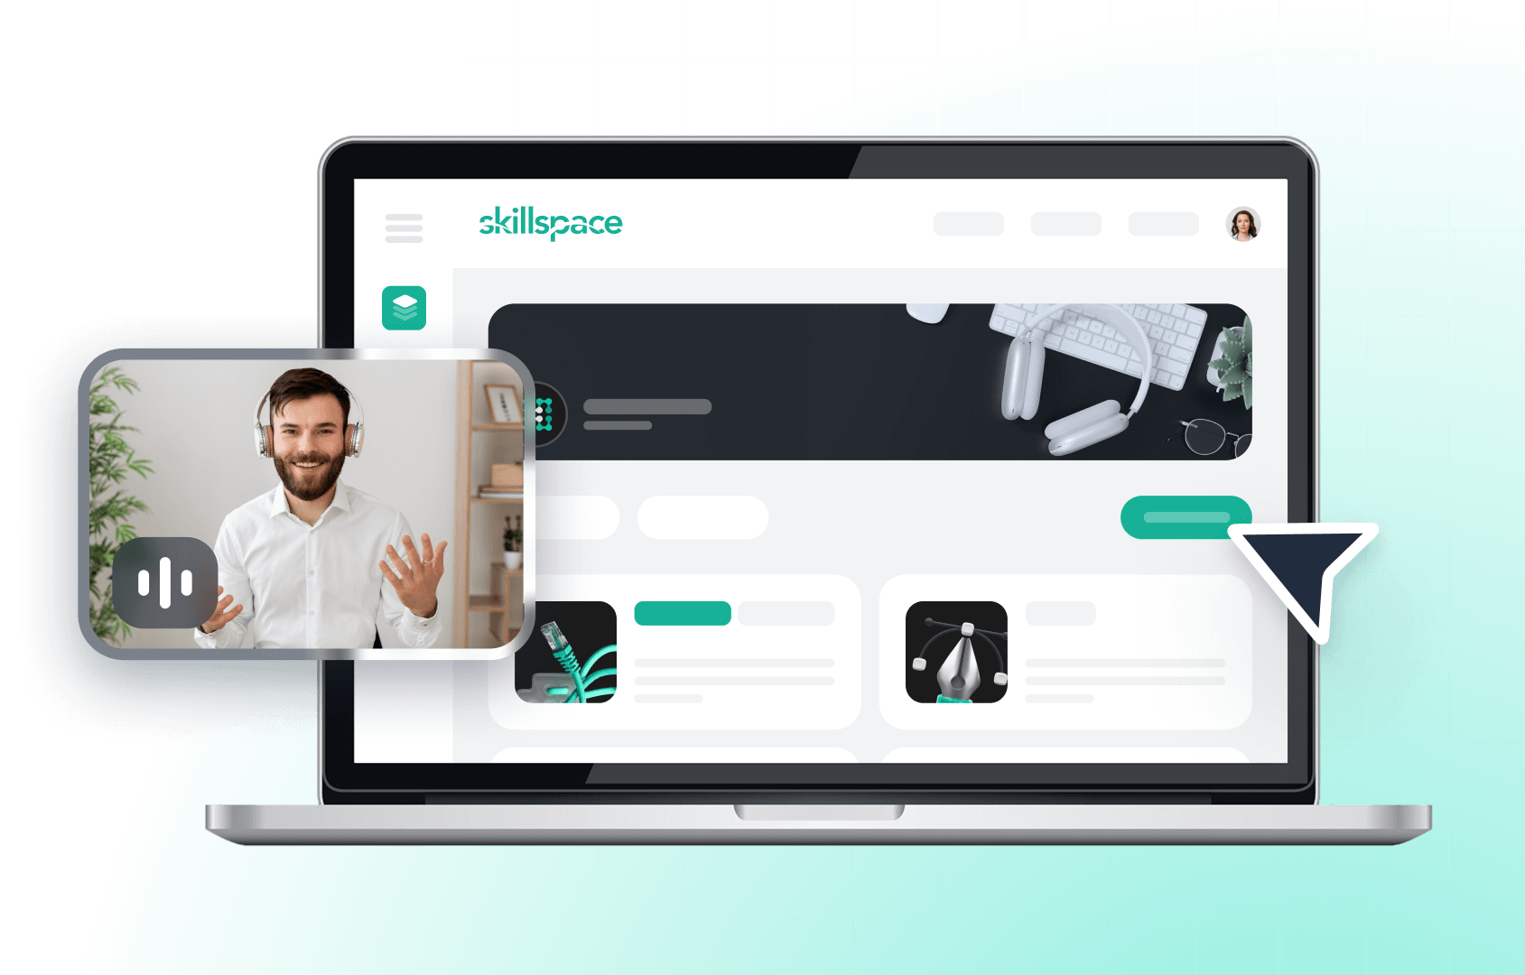
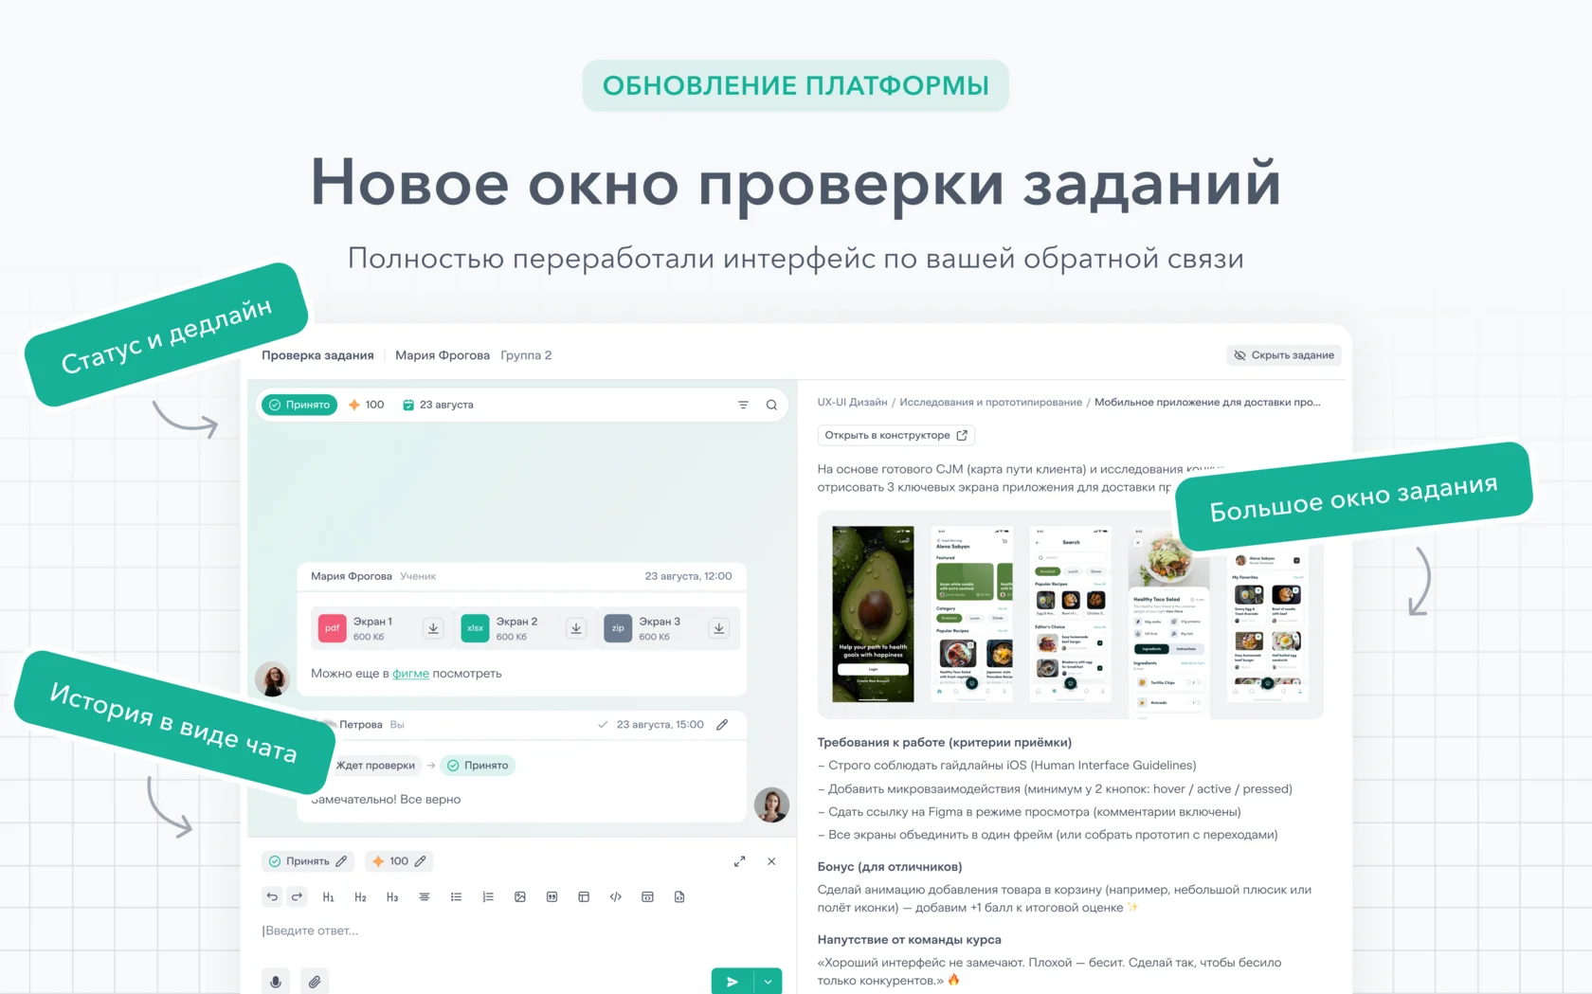
7
Задачи и проекты, над которыми работала
Любимой задачей стало тестирование обновлённого каталога курсов и вебинаров — это была масштабная работа с новым интерфейсом и мобильной версией, где я нашла 3 бага, связанных с отображением карточек на планшетах, и увидела результат своего труда в реальном продукте.
Любимая
После редизайна нужно тщательно проверить адаптивность интерфейса — на десктопах, планшетах и смартфонах — и убедиться, что фильтры и поиск работают безупречно на каждом устройстве.
Самым нелюбимым, но по‑настоящему ценным испытанием стал полный регресс раздела «Проверка заданий»: он закалил во мне системный подход и отточил внимание к деталям — теперь я твёрдо знаю: для тестировщика системный подход — надёжный и верный союзник.
Наименее любимая:
После масштабного редизайна окна проверки потребовалось провести полный регресс всех сценариев: загрузка файлов разных форматов, отправка комментариев, смена статусов, проверка на мобильной версии.
Это была очень монотонная работа, но именно она научила меня структурировать процесс: я составила подробный чек-лист на 30+ пунктов и методично проходила каждый сценарий.
В итоге нашла 2 критических бага, которые могли помешать администраторам проверять работы учеников.

Slide 8
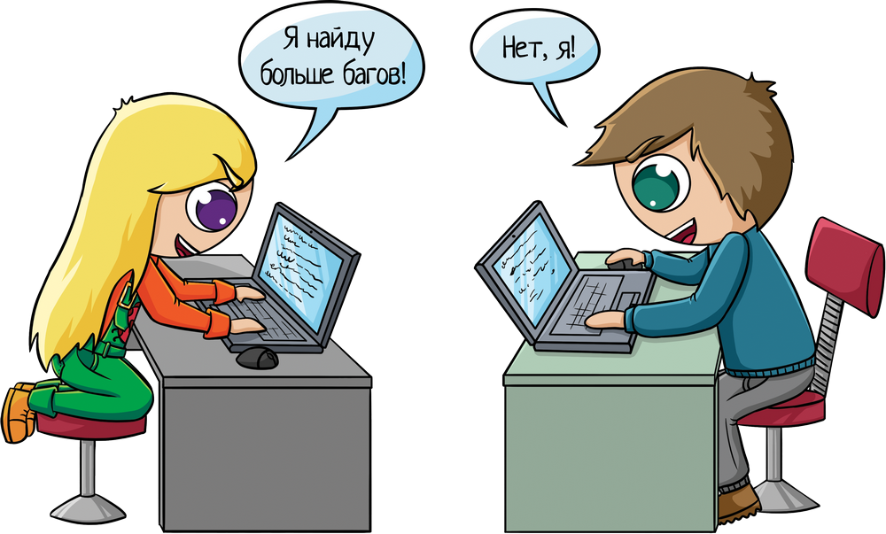
8
Моя работа в цифрах
25 Успешно
27 Всего задач
2 На доработку
31
Баг-репорт
42
Тест-кейса
~6,5 ч
Среднее время
За три месяца я получила 27 задач — тестирование новых фич, регресс и написание документации. 25 из них успешно закрыты, две возвращались на доработку по обратной связи ментора.
Среднее время на задачу — около шести с половиной часов. Всего я оформила 31 баг-репорт и написала 42 тест-кейса.
При моей 20-часовой рабочей неделе это комфортный темп, который позволял не гнаться за количеством, а вдумчиво разбираться в каждой задаче.

Slide 9


9
Чему я научилась: навыки и примеры
За время стажировки я прокачала и технические, и личные навыки.
Баг-репорты. Пример: оформила баг с вылетом iOS приложения при записи голосовых сообщений — разработчики исправили за день.
TestIT. Пример: для раздела «Проверка заданий» я создала 20+ тест-кейсов, структурировав их по модулям (статусы, комментарии, файлы).
Chrome DevTools (Network). Пример: отслеживала API-запросы автозаписи вебинаров и находила проблемы с таймаутами.
Жизненный цикл дефекта. Пример: научилась сопровождать баг от создания до закрытия.
Среди освоенных хард‑скиллов — чёткие баг‑репорты, уверенное владение TestIT и свободное использование DevTools: эти навыки стали надёжной опорой в работе.
Из софт-скиллов главное — коммуникация и приоритизация: когда работаешь 20 часов в неделю, нужно уметь выбирать самое важное и чётко обсуждать это с командой.
Коммуникация. Пример: ежедневно обсуждала найденные проблемы с разработчиками на стендапах.
Работа в команде. Пример: делили задачи с другим тестировщиком, чтобы покрыть все сценарии.
Приоритизация. Пример: составляла план на неделю и согласовывала с ментором критические задачи.
Критическое мышление. Пример: придумывала нестандартные сценарии (поворот экрана, быстрые нажатия) для поиска скрытых багов.

Slide 10
10
Мой вклад в продукт
Что я оставила после себя?
42
Тест-кейса
31
Баг-репорт
2
Релиза
42 тест-кейса для модулей «Каталог курсов» и «Проверка заданий».
31 баг-репорт, из них 4 — высокой важности (high priority).
Участие в двух релизах: обновление интерфейса каталога и патч вебинаров.
Документация: чек-лист регресса и мини-гайд для будущих стажёров.

Slide 11


11
Итоги стажировки
Эта стажировка подтвердила, что тестирование – это именно то, чем я хочу заниматься.
Работа в команде профессиональных qa-инженеров дала мне гораздо больше, чем я могла бы получить в одиночку.
Я прошла путь от первой задачи до участия в релизах и увидела реальный результат своей работы.

Slide 12


Благодарность команде
и ментору за поддержку!
Спасибо за внимание!

